Slide 1
Konfliktverlauf, Konfliktarten und Konfliktpositionen

Slide 2
Inhalt
Konfliktebenen
Konfliktarten
Konfliktverlauf
Die neun Stufen der Konflikteskalation
Konfliktpositionen
Fazit

Slide 3
Konfliktebenen
Umgang und Verhalten der Beteiligten in Konfliktsituationen sind abhängig von:
Materiellen Ressourcen
Sozialen Ressourcen
Individuellen Ressourcen
zwischenmenschliche Kommunikation enthält drei Ebenen:
Rationale Ebene → das Problem
Emotionale Ebene → Positionen der Beteiligten
Gesellschaftliche Ebene → soziales Umfeld
Unterscheidung der verschiedenen Ebenen während des Konflikts nicht möglich

Slide 4
Konfliktarten
Ziel- Konflikte
Entstehen durch unterschiedliche Wertvorstellungen und Ziele
Mittel- bzw. Wege-Konflikte
Gleiches Ziel, unterschiedliche Wege
Verteilungs-Konflikt
Entsteht durch Neid auf andere (Statussymbole)
Rollen-Konflikte
Entsteht wenn jemand gegensätzliche Rollen übernehmen muss

Slide 5
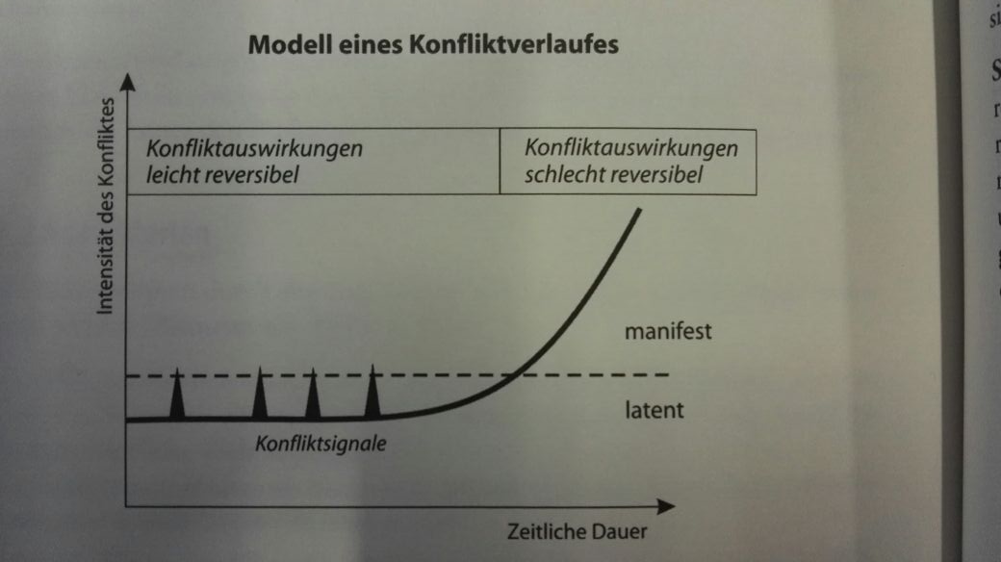
Konfliktverlauf
Konflikte brechen über lange Zeit nicht aus
Es zeigen sich nur wenige Konfliktsignale, die vom Gegenüber nicht verstanden werden
Rechtzeitiges deuten und eingehen auf Signale könnte Eskalation vermeiden
Abb. 1: Modell eines Konfliktverlaufs (Doris Ternes, „Kommunikation- eine Schlüsselqualifikation“ ; S.194)

Slide 6
Die neun Stufen der Konflikteskalation
Stufe 1 – Spannung (Win-win)
Gelegentliche Argumentation und Diskussion
Sind alltäglich → werden nicht als Beginn von Konflikten wahrgenommen
Spannungen erhärten sich, wenn Meinungsverschiedenheiten fundamentaler werden

Slide 7
Die neun Stufen der Konflikteskalation
Stufe 2 – Debatte (Win-win)
Versuch den Gegenüber von dessen „falscher“ Ansicht zu überzeugen → Streit
Gegenüber versucht mit rhetorischen Mitteln Überlegenheit zu erlangen
Beide Parteien verfallen in „Schwarz-Weiß-Denken“
Kritische Vorbehalte einer Partei gegenüber der anderen

Slide 8
Die neun Stufen der Konflikteskalation
Stufe 3 – Taten statt worte (win-win)
Druckerhöhung
Ausschlachtung/Ausschmückung von Fehlern → Lächerlich machen über Konfliktpartner
Abbruch von Gesprächen
nonverbale Kommunikation wird stärker gewertet → Missverständnisse durch Interpretationsspielraum

Slide 9
Die neun Stufen der Konflikteskalation
Stufe 4 – Koalitionen (win-lose)
Versuch der Gewinnung von Verbündeten
Sicherung der psychischen Existenz
Verstärkung des „Schwarz-Weiß-Denkens“
Herausstellung eigener positiver Eigenschaften & negativer Eigenschaften des Gegenüber
Bestätigung soll durch Dritte erfolgen

Slide 10
Die neun Stufen der Konflikteskalation
Stufe 5 – Gesichtsverlust (win-lose)
Ziel: Gegner soll Identität verlieren
Diskriminierung um die Glaubwürdigkeit des Gegners zu untergraben
vollständiger Vertrauensverlust
Parteien demütigen sich wechselseitig
Ausschluss anderer bei eigener Isolation

Slide 11
Die neun Stufen der Konflikteskalation
Stufe 6 – Drohstrategien (Win-lose)
enorme Zunahme von Drohstrategien, Gewaltdenken & -handeln
Versuch der Steuerung des Geschehens über Drohungen
Parteien fühlen sich mehr und mehr in die Enge getrieben
Suche nach Macht & Demonstration der eigenen Unerschrockenheit

Slide 12
Die neun Stufen der Konflikteskalation
Stufe 7 - Begrenzte Vernichtung (lose-Lose)
Empfindliche Schädigung des Gegners
eigene Existenzsicherung
Gegner kein Mensch mehr sondern Hindernis
Konfliktlösung bei gleichzeitigem Frieden nicht mehr möglich
Einkalkulation des begrenzten eigenen Schadens
Aktionen beschränken sich auf Warnungen → KEINE Vernichtungsschläge
Kommunikation besteht aus Aktionen als Botschaft

Slide 13
Die neun Stufen der Konflikteskalation
Stufe 8 – Zersplitterung (lose-Lose)
Macht- & Existenzgrundlage des Gegners soll vernichtet werden
„finale Lösungen“ bzw. „Ausradieren“
Angriff auf alle Lebenszeichen des Gegners

Slide 14
Die neun Stufen der Konflikteskalation
Stufe 9 – Gemeinsam in den Abgrund (lose-Lose)
Einkalkulation der eigenen Vernichtung um Gegner zu vernichten
Fast unmöglich den Konflikt noch einzudämmen
Grenzüberschreitung hin zur Gewalt → „point of no return“
Parteien gehen auf Kollisionskurs
Abbruch aller Brücken zwischen Parteien

Slide 15
Konfliktpositionen
individualistische Position
Stets eigener Vorteil im Blick
soziale Position
Gleichheit ist das Ziel
kompetitive Position
Besser dastehen als Gegenüber
kooperative Position
Allen Beteiligten soll es gleichermaßen gut gehen ← Einschränkung Einzelner zum Fortschritt aller

Slide 16
Fazit
Favorisierung der individualistischen, sozialen oder kompetitiven Position:
Beziehungs- und Sachebene werden nicht voneinander getrennt
„Persönliche Niederlage“ führt zu Rachegefühlen → Verlangen nach Revanche
Weitere Eskalation des Konflikts ist absehbar
Favorisierung der kooperativen Position:
Wert wird auf Findung einer Übereinkunft gelegt
Ziel: WIN-WIN-Lösung
Aussicht auf Deeskalation des Konflikts
Man muss früh im Konflikt einen Konsens erreichen, um Eskalation des Konflikts vorzubeugen und keine Nachteile für die Parteien herbeizuführen

Slide 17
Vielen Dank für eure Aufmerksamkeit

